Slide 1

13. Grammaire page 36
Les participes passés

Slide 2
Présentation du cours
Grammaire page 36, les participes passés.
Exercice 9 page 37, lecture des phrases.

Slide 3
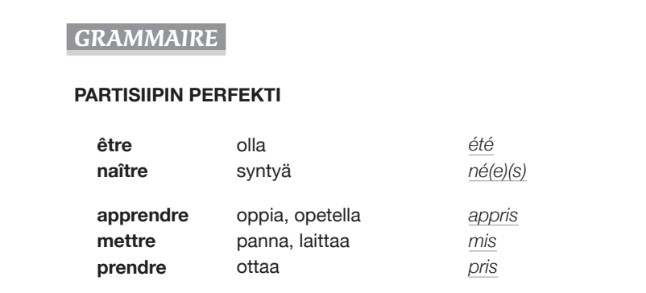
Grammaire page 36, les participes passés

Slide 4
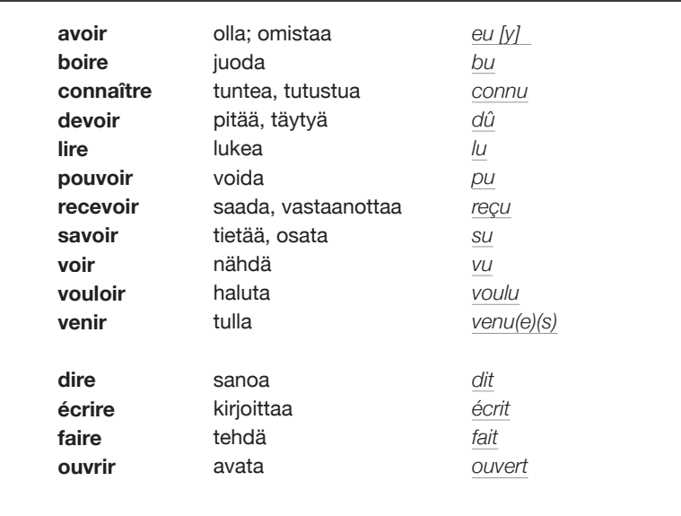
Grammaire page 36, les participes passés, SUITE

Slide 5
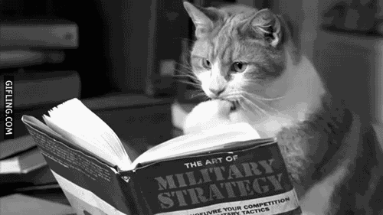
Grammaire page 36, les participes passés, SUITE 2

